Slide 1
คุณสมบัติและการจัดเก็บ Resin Bond

Slide 2
คุณสมบัติและการจัดเก็บ Resin Bond
คุณสมบัติ Resin Bond
คุณสมบัติ Resin Bon
การจัดเก็บ
วิธีการจัดเก็บเรซิ่นผง
ชนิด คุณสมบัติ และลักษณะเฉพาะของ เรซิ่นผง SP227
ชนิด คุณสมบัติ และลักษณะเฉพาะของ เรซิ่นผง SP8686
คุณสมบัติ และลักษณะเฉพาะของ เรซิ่นน้ำ
วิธีการจัดเก็บเรซิ่นน้ำ
ปฏิกิริยา Resin Bond ที่เกิดขึ้นระหว่างการอบ

Slide 3
คุณสมบัติ Resin Bond
Resin Bond เป็นสารที่เกิดจากการสังเคราะห์ทางเคมี มีคุณสมบัติ เป็นพลาสติก เหนียวเหมือนกาว ทำหน้าที่ประสาน และยึดเกาะ Abrasive เข้าด้วยกัน เพื่อให้หินเจียรประเภทเรซิ่นมีความแข็งเหมาะสำหรับการใช้งานนั้น ๆ ซึ่ง Resin Bond จะต้องเติมเข้าไปในขั้นตอนผสม แบ่งออกเป็น 2 ประเภท คือ
  เรซิ่นผง ที่ใช้ผลิตเป็นส่วนมาก คือ SP222 และ SP227 ซึ่งถือว่า เป็น Standard resin for universal application สามารถนำไปผลิตงานที่ เจียรเปียก และเจียรแห้งได้ นอกเหนือกจากเรซิ่นผง 2 ชนิดที่กล่าวมาแล้วนั้น ก็ยังมีชนิด SP8686 ผลิตในสินค้าเบอร์ละเอียด ที่ใช้เฉพาะกับงานเจียรเปียก
  เรซิ่นน้ำ ปัจจุบันที่ใช้ในการผลิต มี 1 ชนิด คือ SW436 ซึ่งสามารถใช้ผสมคู่กับเรซิ่นผงได้ทุกชนิด

Slide 4
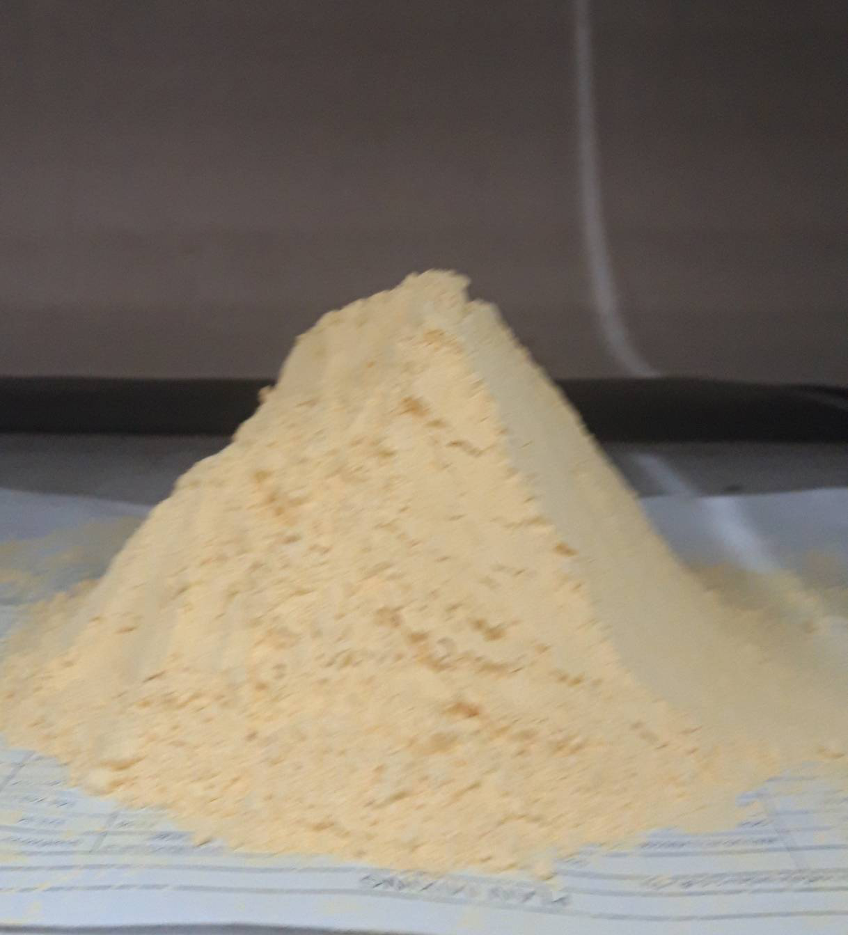
ชนิด คุณสมบัติ และลักษณะเฉพาะของ เรซิ่นผง SP227
คุณสมบัติ
  ใช้ได้กับงานทั้งเจียรเปียก และเจียรแห้ง
  Flow distance ระยะการไหล 37.5 ± 2.5 มิลลิเมตร
  มีสารประกอบ Hexa content SP227 ค่า 9 ± 0.5 % ซึ่งสารประเภทนี้ เป็นสารประกอบสำคัญที่ทำให้หินเจียรเรซิ่น มีความแข็ง
  Apparent density 365 กรัม/ลิตร
  มีส่วนประกอบของ Free phenol น้อยกว่า 0.2 %
  มีส่วนประกอบของน้ำน้อยกว่า 0.6 %
ลักษณะเฉพาะ
  เป็นผงละเอียด
  สีขาวนวล
  มีกลิ่นเหม็น

Slide 5
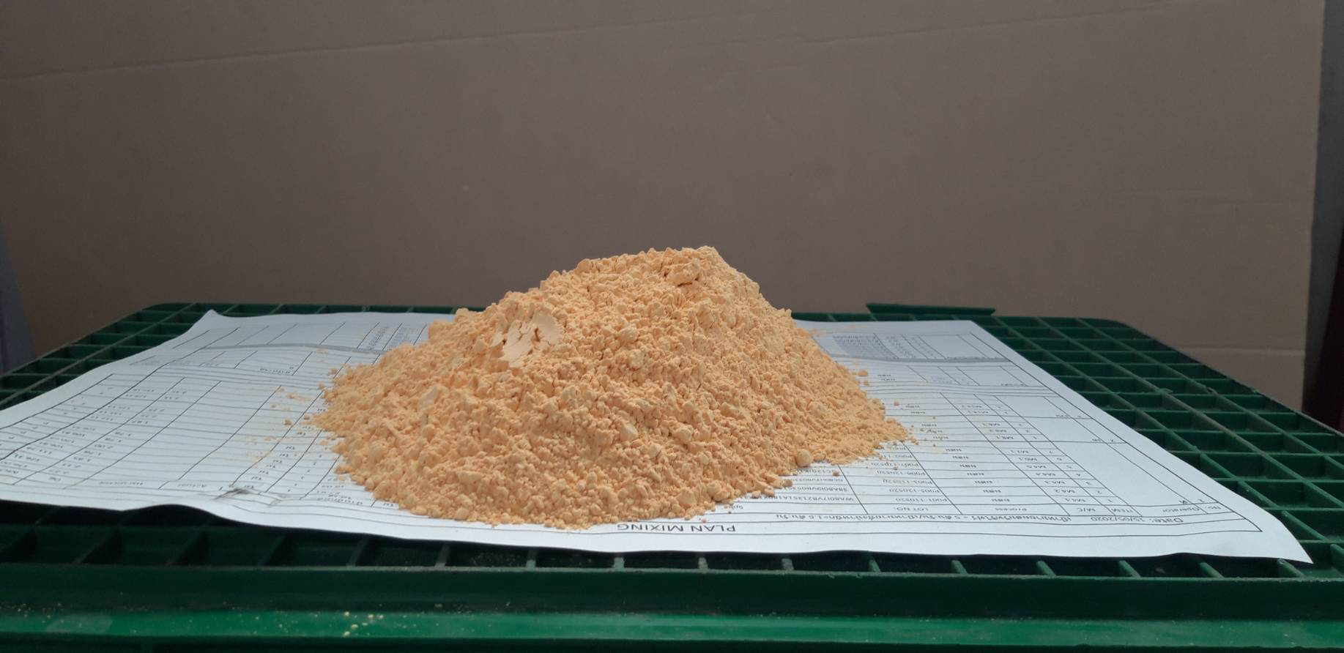
ชนิด คุณสมบัติ และลักษณะเฉพาะของ เรซิ่นผง SP8686
คุณสมบัติ
  ใช้กับงานเจียรเปียก
  Flow distance ระยะการไหล 30 ± 5 มิลลิเมตร
  มีสารประกอบ Hexa content 6.5 ± 0.5 %
  Apparent density 365 กรัม/ลิตร
  มีส่วนประกอบของ Free phenol น้อยกว่า 0.9 %
  มีส่วนประกอบของน้ำน้อยกว่าร้อยละ 0.6
ลักษณะเฉพาะ
  เป็นผงละเอียด
  สีเหลือง เข้มกว่า SP 222 และ SP227
  มีกลิ่นเหม็น

Slide 6
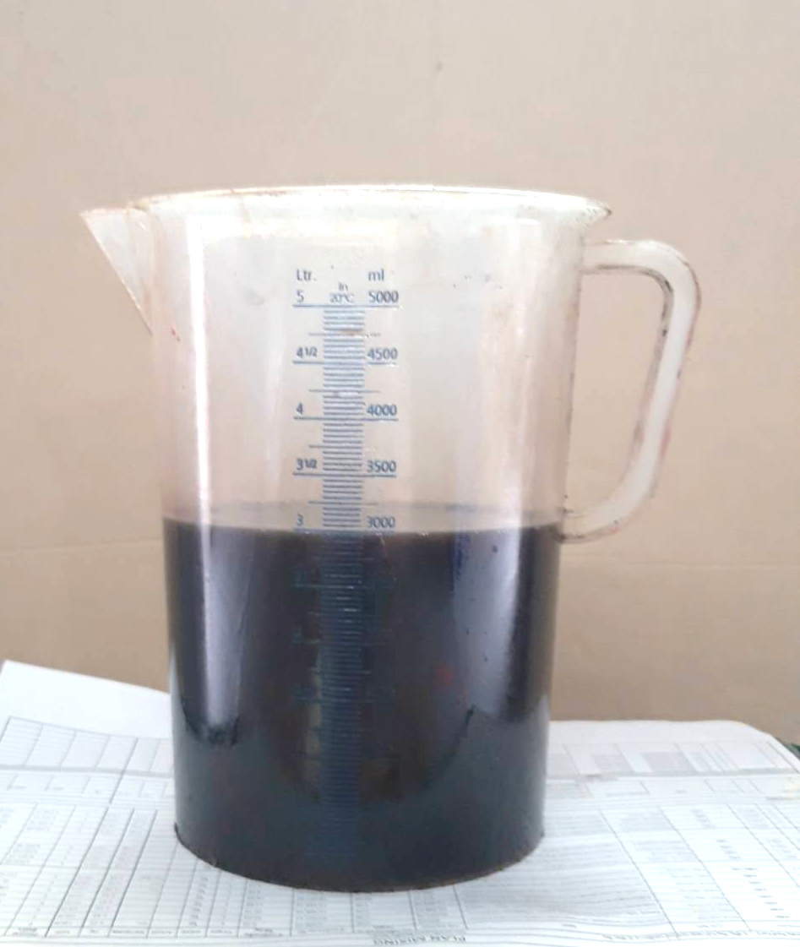
คุณสมบัติ และลักษณะเฉพาะของ เรซิ่นน้ำ
คุณสมบัติ
  ใช้กับงานเจียรเปียก สามารถใช้ผสมกับเรซิ่นผงได้ทุกชนิด
  Vicosity at 20 ºc ความหนืดของของเหลว 650 ± 150 mPa.s (Millipascal Second)
  Thinner (สารละลายเจือจาง) ด้วยตัวทำละลาย ได้แก่ methanol, furfural, furfuryl alcohol
  Water dilution tolerlance 10:7 ±3 (น้ำ : phenol resol)
ลักษณะเฉพาะ
  เป็นของเหลว เหนียว ข้น
  สีน้ำตาลอ่อน-เข้ม ขึ้นอยู่กับระยะเวลาการจัดเก็บ
  กลิ่นเหม็น

Slide 7
กราฟแสดงปฏิกิริยา Resin Bond ที่เกิดขึ้นระหว่างการอบ
ปฏิกิริยาเรซิ่นน้ำ เกิดที่ 80-110 ◦C

Slide 8
ปฏิกิริยา Resin Bond ที่เกิดขึ้นระหว่างการอบ
ปฏิกิริยาของน้ำยาเรซิ่น ในกระบวนการอบ จะเริ่มขึ้นที่ 80 -110 ◦c ในช่วงนี้จะสำคัญมาก ซึ่งน้ำจะละเหยออก ในขณะเดียวกันเรซิ่นน้ำจะขยายตัวออกเป็นสายเพื่อเตรียมที่จะไปทำปฏิกิริยากับเรซิ่นผง แต่ถ้าหากควบคุมสภาวะแวดล้อมไม่ดี ในขณะมีอากาศร้อนชื้น ปฏิกิริยานี้จะสามารถเกิดขึ้นก่อนการอบ เริ่มตั้งแต่ 40 ◦c เรซิ่นน้ำจะเริ่มขยายตัว โดยน้ำที่เป็นส่วนประกอบในน้ำยาเรซิ่นยังละเหยออกไม่หมด จะทำให้เกิดปฏิกิริยาจับตัวเป็นก้อน เหนียว ยากต่อการเกลี่ยในขั้นตอนการขึ้นรูป ส่งผลกระทบต่อการใช้งาน เนื่องจาก ค่า Balance สูง
ปฏิกิริยาของเรซิ่นผง ในกระบวนการอบ จะเริ่มขึ้นที่ 110 ◦c จะขยายตัวออกเป็นสาย เพื่อจับกับน้ำยาเรซิ่น สิ่งที่เกิดขึ้นจากปฏิกิริยานี้ จะเกิดแอมโมเนีย และจะม่ไอสีน้ำตาลละเหยออกมา
ปฏิกิริยา Cross link เรซิ่นผง และเรซิ่นน้ำ ทำปฏิกิริยากัน จับตัวเป็นสาย เกิดที่อุณหภูมิ 110 – 185 ◦c ซึ่งถ้าหากทำฏิกิริยากันได้ดี จะยิ่งทำให้สินค้ามีคุณภาพ และความแข็งตามมาตรฐานที่กำหนดไว้

Slide 9
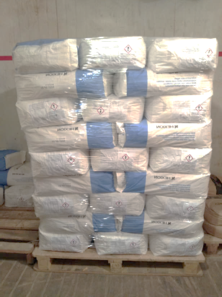
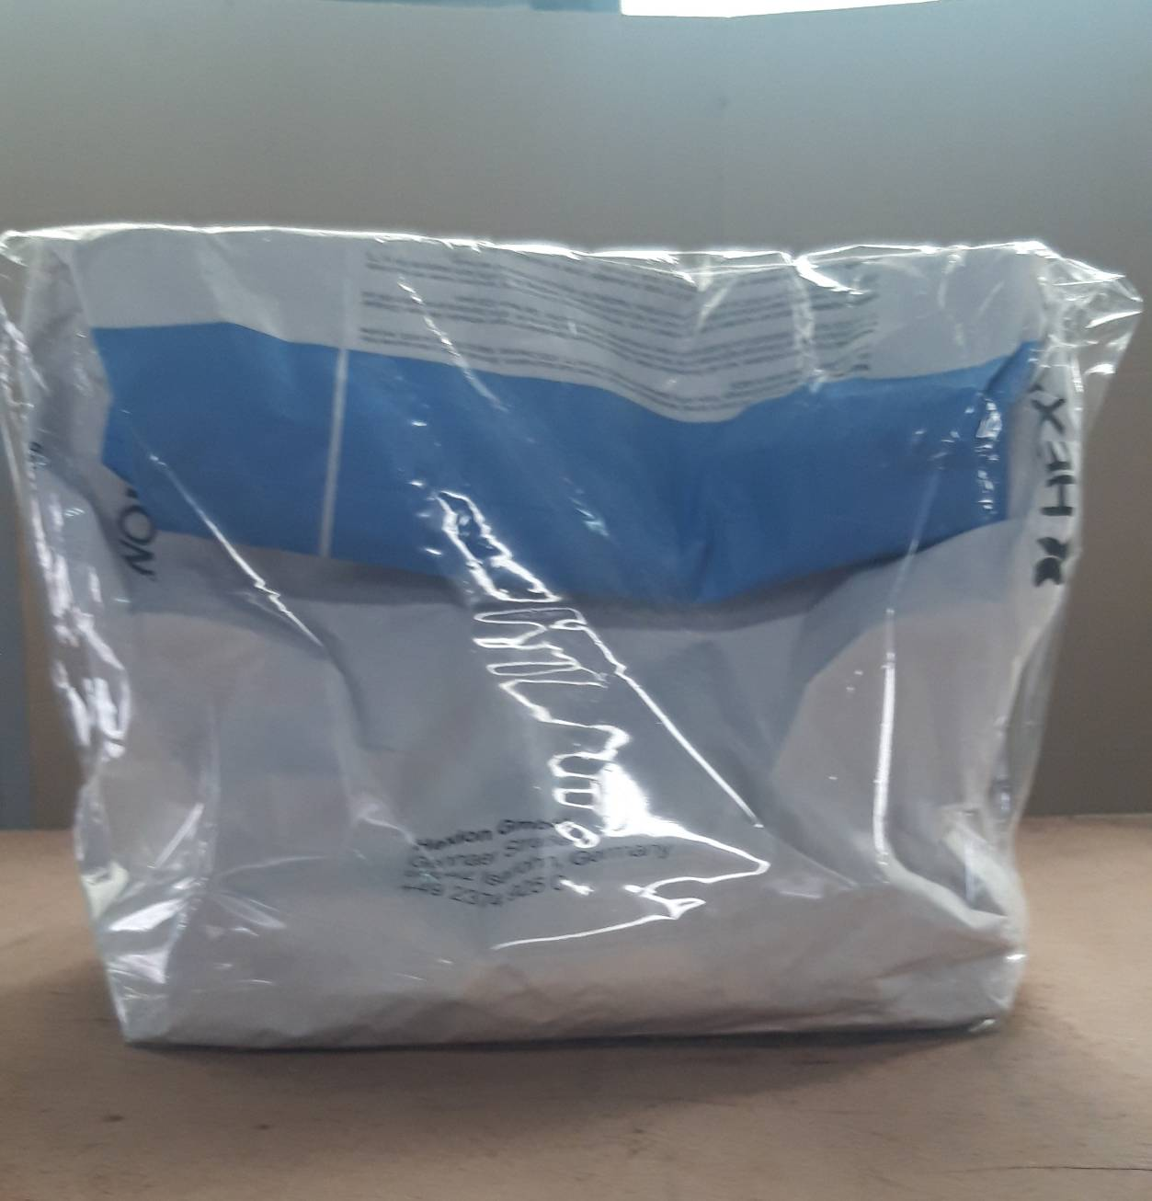
วิธีการจัดเก็บเรซิ่นผง
ภาพที่ 1
การจัดเก็บที่ดี ต้องจัดเก็บในห้อง Dry Room สามารถควบคุมอุณหภูมิ และความชื้นได้ อุณหภูมิที่เหมาะสมอยู่ระหว่าง 18 - 20 องศาเซลเซียส ดังนั้นอุณหภูมิที่จัดเก็บต้องไม่เกิน 20 องศาเซลเซียส ความชื้นสัมพัทธ์ 60-65 % ซึ่งถ้าต่ำกว่านี้จะยิ่งดี ทั้งนี้ขึ้นอยู่กับสภาวะแวดล้อม ของพื้นที่นั้น ๆ ซึ่งถ้าหากควบคุมได้ดี จะสามารถเก็บได้นานถึง 6 เดือน
บรรจุภัณฑ์ บรรจุถุงละ 20 กิโลกรัม ถุงที่บรรจุ ต้องไม่ฉีกขาด และกันความชื้นเข้า ซื่งอาจจะอยู่ในรูปแบบกระดาษเคลือบด้วยพลาสติก ห่อหลายชั้น เรียงไว้บนพาเลท (ดังภาพ) และพันด้วยฟิล์มพลาสติกอีกชั้น (ภาพที่ 1)
การจัดเก็บถุงบรรจุเรซิ่นผง ในส่วนที่เหลือจากการใช้งาน จะต้องม้วนพับปากถุงและพันด้วยฟิล์มพลาสติกอีกชั้น (ภาพที่ 2) เพื่อป้องกันไม่ให้ความชื้นภายนอกเข้าไปภายในถุง
จากวิธีการจัดเก็บเรซิ่นผงที่กล่าวมาแล้วข้างต้น เน้นการป้องกันความชื้นเข้าไปจับกับวัตถุดิบเรซิ่นผง ซึ่งจะสามารถเกิดขึ้นได้ง่ายมาก เนื่องจาก เรซิ่นผง มีขนาดเล็ก พื้นผิวมีจำนวนมาก ไอน้ำที่อยู่ภายในอากาศจะเข้าไปเกาะ ทำให้เรซิ่นผง จับตัวเป็นก้อน มีผลกระทบต่อคุณภาพสินค้าค่อนข้างสูง
ภาพที่ 2

Slide 10
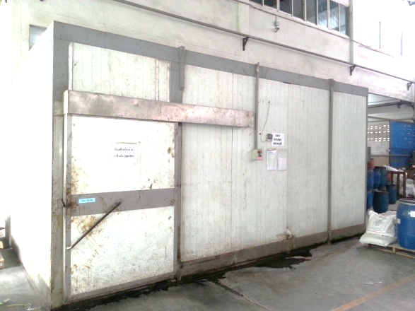
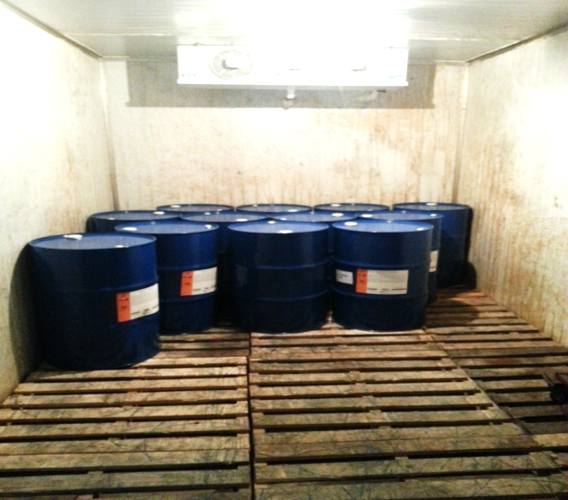
วิธีการจัดเก็บเรซิ่นน้ำ
ภาพที่ 1
การจัดเก็บที่ดี ต้องจัดเก็บในห้องควบคุมอุณหภูมิ ต่ำกว่า 10 ◦c ซึ่งจะสามารถเก็บได้นานถึง 3 เดือน แต่ถ้าหากต้องการเก็บให้ได้นานมากกว่า 6 เดือน ถึง 1 ปี ต้องจัดเก็บที่อุณหภูมิต่ำกว่า 5 ◦c ปัจจุบันโรงงานจัดเก็บที่อุณหภูมิ ไม่เกิน 5 ◦c
การบรรจุน้ำยาเรซิ่น บรรจุลงในถังขนาด 200 ลิตร ถังไม่รั่ว ไม่บุบ วางไว้บนพาเลท และนำไปจัดเก็บในห้องควบคุมอุณหภูมิ จากที่ได้กล่าวมาแล้วข้างต้น
ภาพที่ 2

Slide 11
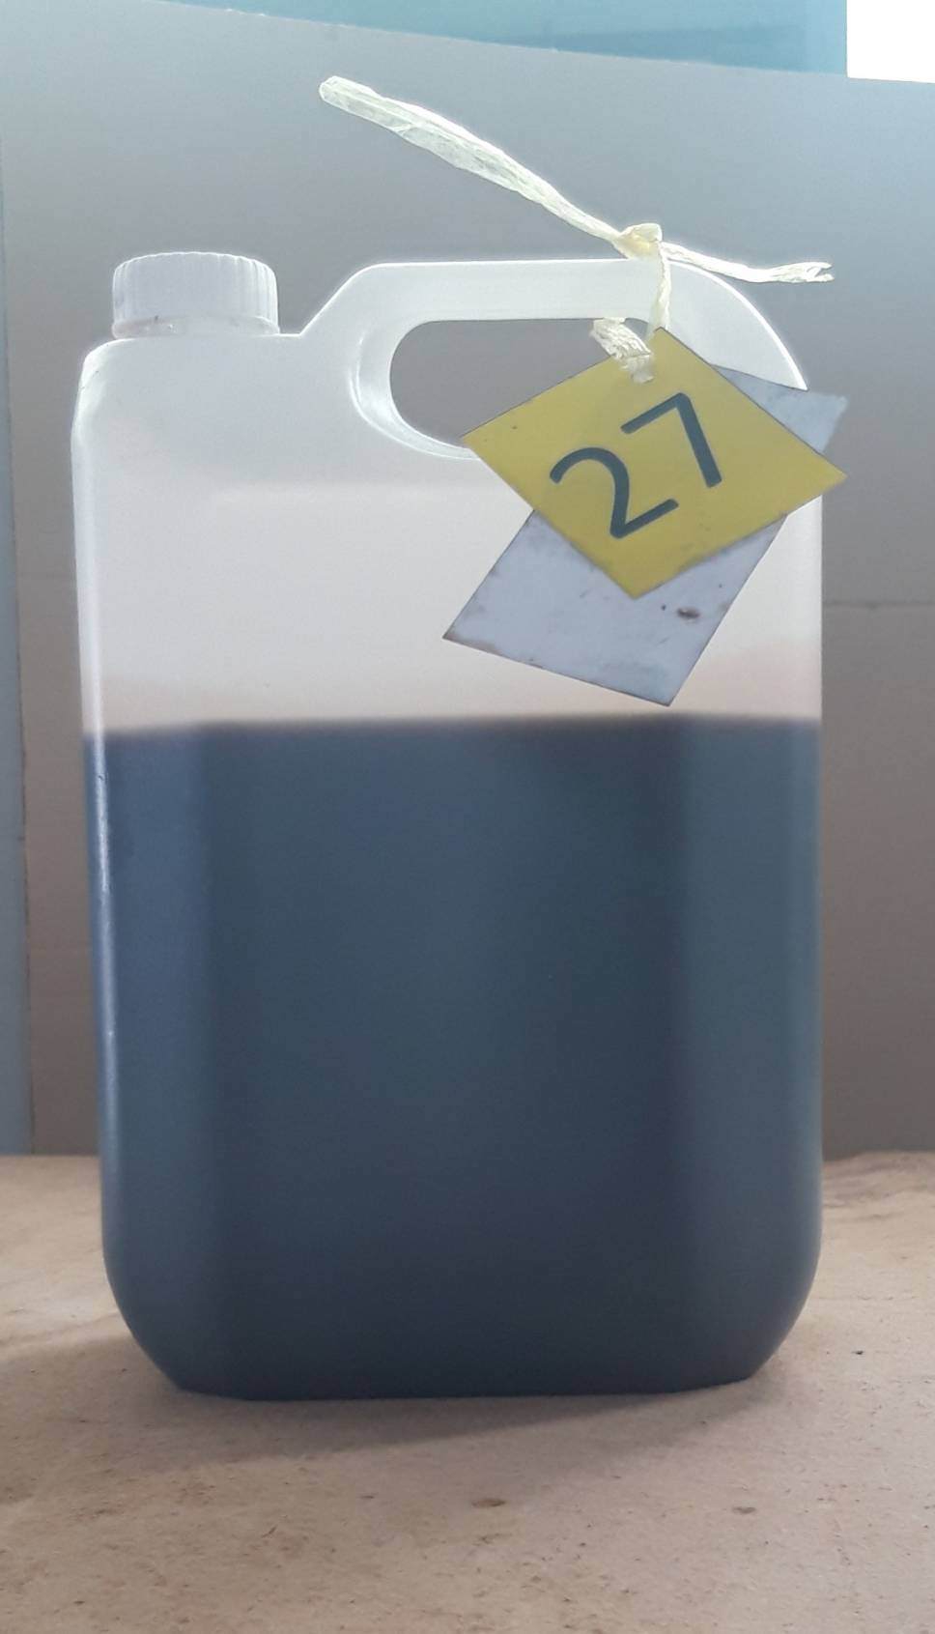
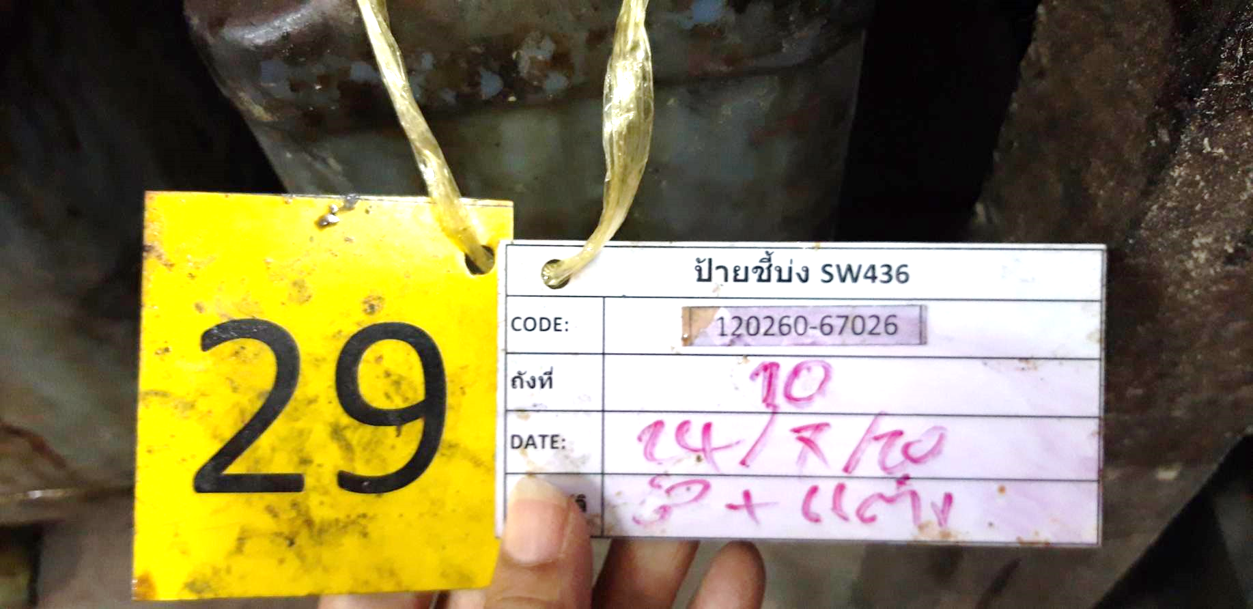
วิธีการจัดเก็บเรซิ่นน้ำ (ต่อ)
บรรจุน้ำยาเรซิ่นลงในถังขนาด 5 ลิตร เพื่อให้สะดวกต่อการใช้งาน โดยมีวิธีการดังนี้
  นำถังน้ำยาเรซิ่นมาไว้ภายนอกที่อุณหภูมิปกติ เพื่อลดความหนืดน้ำยาให้ง่ายต่อการบรรจุ กลับถังน้ำยาเรซิ่นขนาด 200 ลิตร จาก บน ลงล่าง เป็นเวลา 4 ชั่วโมง จากนั้น กลิ้งถังน้ำยาเรซิ่น เป็นเวลา 10 นาที เพื่อให้สารแขวนลอยที่อยู่ภายในถัง กระจายสม่ำเสมอ
  บรรจุน้ำยาเรซิ่นลงถังขนาด 5 ลิตร บ่งชี้ด้วยป้าย ระบุ Lot.no. ลำดับ วันที่บรรจุ และผู้ที่บรรจุ (ตามภาพ) เมื่อติดป้ายบ่งชี้เรียบร้อยแล้ว ต้องนำไปเก็บที่ห้องควบคุมอุณหภูมิ หรือตู้แช่แข็งที่อุณหภูมิไม่เกิน 5 ◦c
27

